Slide 1
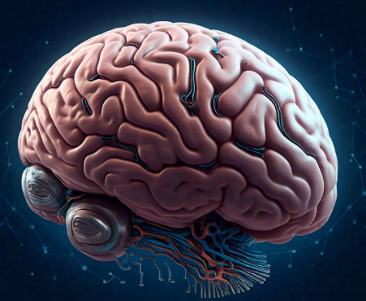
Mind Learning Reprogramando o cérebro: pequenos hábitos, grandes resultados
Luiz Fernando Leal

Slide 2
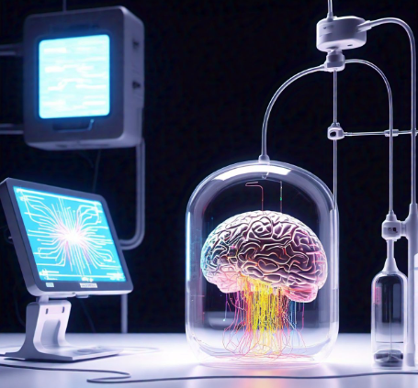
Introdução
Você sabia que o seu cérebro, assim como um computador, pode ser reprogramado? Isso mesmo! Parece coisa de filme de ficção científica, mas é totalmente possível. Não estamos falando de fazer uma cirurgia ou algo do tipo. O que quero dizer é que, através de pequenos hábitos, você pode treinar sua mente para ser mais positiva, produtiva e até mais feliz!
Parece bom demais para ser verdade, né? Mas acredite, o segredo está em construir esses hábitos de forma simples e gradual. Como se fosse uma mudança de programação no seu cérebro, só que sem necessidade de codificação complicada.

Slide 3

Capítulo 1: Como o Cérebro Funciona (e como você pode usar isso a seu favor)
Seu cérebro é como um músculo. Se você não treina, ele não vai evoluir. Mas, se você começa a praticar, a cada dia ele vai ficando mais forte e eficiente. O legal é que, quando você adota hábitos saudáveis, está literalmente "reprogramando" sua mente. Pequenas ações diárias podem mudar o jeito que você pensa, reage e se sente. E adivinhe? Não é difícil!

Slide 4

Capítulo 2: O Poder da Repetição – O Segredo dos Hábitos
Repetição é a chave! Toda vez que você repete algo, o cérebro cria novas conexões, fortalecendo aquele comportamento. Vamos falar de coisas simples, como meditar por 5 minutinhos por dia, ou apenas fazer uma lista de gratidão antes de dormir. Com o tempo, essas ações se tornam automáticas, como se fossem um "programa rodando" na sua mente.

Slide 5

Capítulo 3: A Mente Positiva – Como Criar uma Atitude Inquebrável
Agora, imagina se você conseguir criar um hábito de pensar de forma positiva, mesmo em momentos difíceis? Ao focar no que está dando certo e no que você já conquistou, seu cérebro começa a funcionar de maneira mais otimista. Isso cria uma mentalidade forte, que pode ajudar em qualquer área da sua vida.

Slide 6

Capítulo 4: Menos Stress, Mais Energia – O Poder de Desacelerar
Muitas vezes, o segredo para melhorar a saúde mental está em desacelerar um pouco. O mundo está sempre correndo, e isso acaba sobrecarregando a mente. Mas se você treinar seu cérebro para desacelerar, seja com uma caminhada tranquila, respirando fundo ou até mesmo com pausas no trabalho, você vai perceber que a mente fica mais clara e focada.

Slide 7

Capítulo 5: Como Continuar Mesmo Quando Parece Difícil
Sabe aquele momento em que você começa a implementar novos hábitos, mas a preguiça aparece? Não se preocupe, isso é normal! O truque é ser gentil com você mesmo. Nada de críticas ou frustrações. Só siga em frente, um pequeno passo de cada vez. E com o tempo, você vai perceber que aqueles hábitos saudáveis já são parte da sua rotina.

Slide 8

Conclusão: Pequenas Mudanças, Grandes Resultados
Lembre-se: tudo começa com um passo pequeno. O segredo não está em fazer algo grandioso de uma vez, mas em transformar pequenos hábitos diários em algo sustentável. Não subestime o poder de uma ação simples, repetida todos os dias. Com o tempo, esses pequenos ajustes vão levar você a grandes resultados, e o seu cérebro vai se tornar uma máquina de pensar de forma mais saudável e eficaz.
Então, que tal começar agora? Um pequeno hábito de cada vez. Vamos lá, o seu cérebro está esperando!

